Slide 1
Bakalářská práce:
Konverze modelů regulárních jazyků
Autor: David Navrkal
Email: navrkald@gmail.com

Slide 2
Zkrácené zadání
Seznámit se s modely regulárních jazyků a nastudovat konverzní algoritmy mezi těmito modely.
Navrhnout a implementovat aplikaci na didaktickou demonstraci konverzí. Grafické uživatelské rozhraní přizpůsobit využitelnosti ve výuce.
Připravit sadu minimálně 10 úloh pro studenty.
Zhodnotit aplikaci a navrhnout další vylepšení.
Motivace: pomoci studentům Formálních jazyků a překladačů.

Slide 3
Implementované převodní algoritmy
Převod regulárního výrazu na konečný automat (KA).
Odstranění epsilon pravidel z KA.
Determinizace KA.

Slide 4
Návrh a implementace
Grafický návrh aplikace (tzv. mockupy) jsem tvořil v programu Balsamiq Mockups.
Vlastní aplikaci jsem implementoval v programovacím jazyce C++ za použití grafické knihovny Qt5.
Aplikaci jsem vyvíjel v Linuxu a testoval v Microsoft Windows 7.

Slide 5
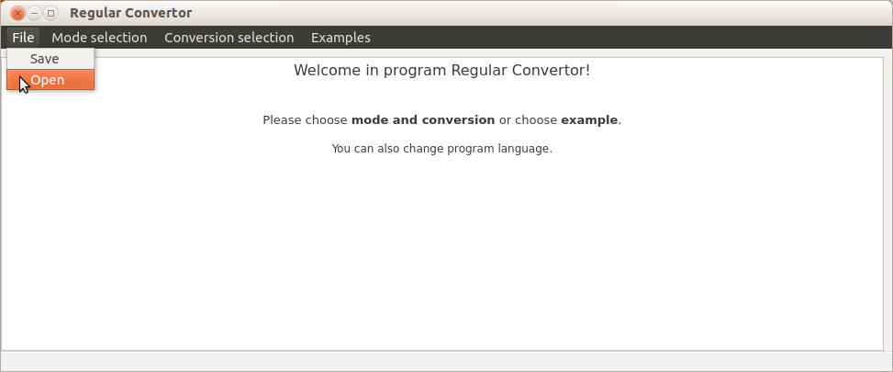
Hlavní okno - soubor

Slide 6
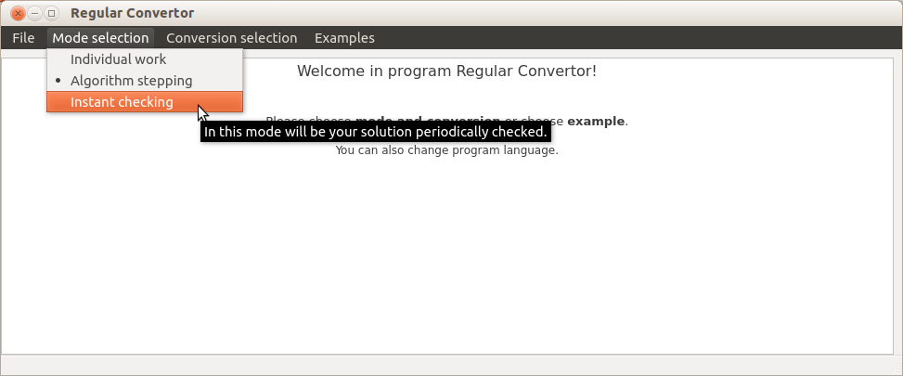
Hlavní okno - módy

Slide 7
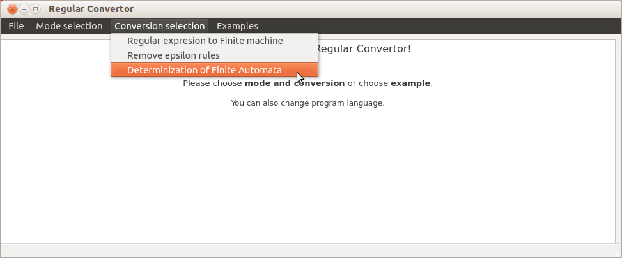
Hlavní okno - konverze

Slide 8
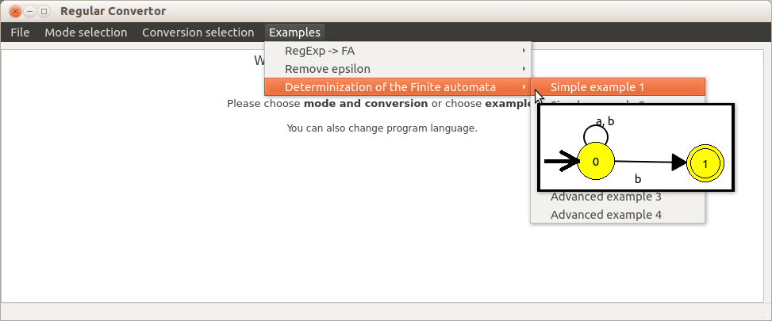
Hlavní okno - příklady

Slide 9
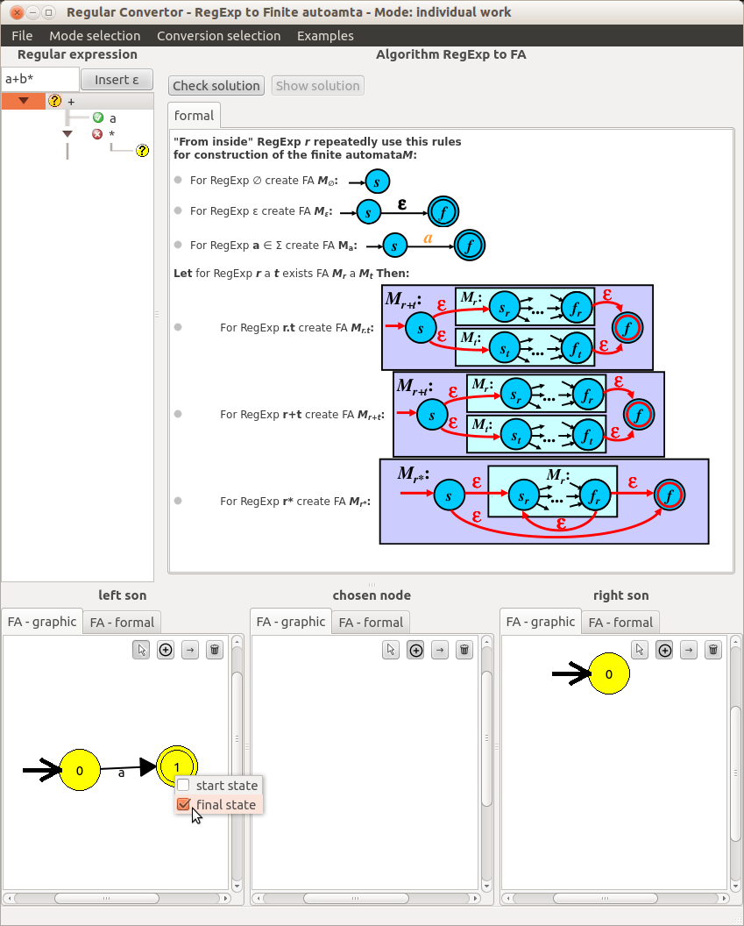
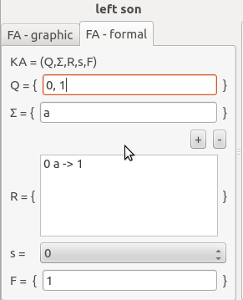
Regulární výraz na KA - mód samostatné práce
Strom pro RV.
Uzly stromu (ikony).
Editor KA.
Formální popis KA.

Slide 10
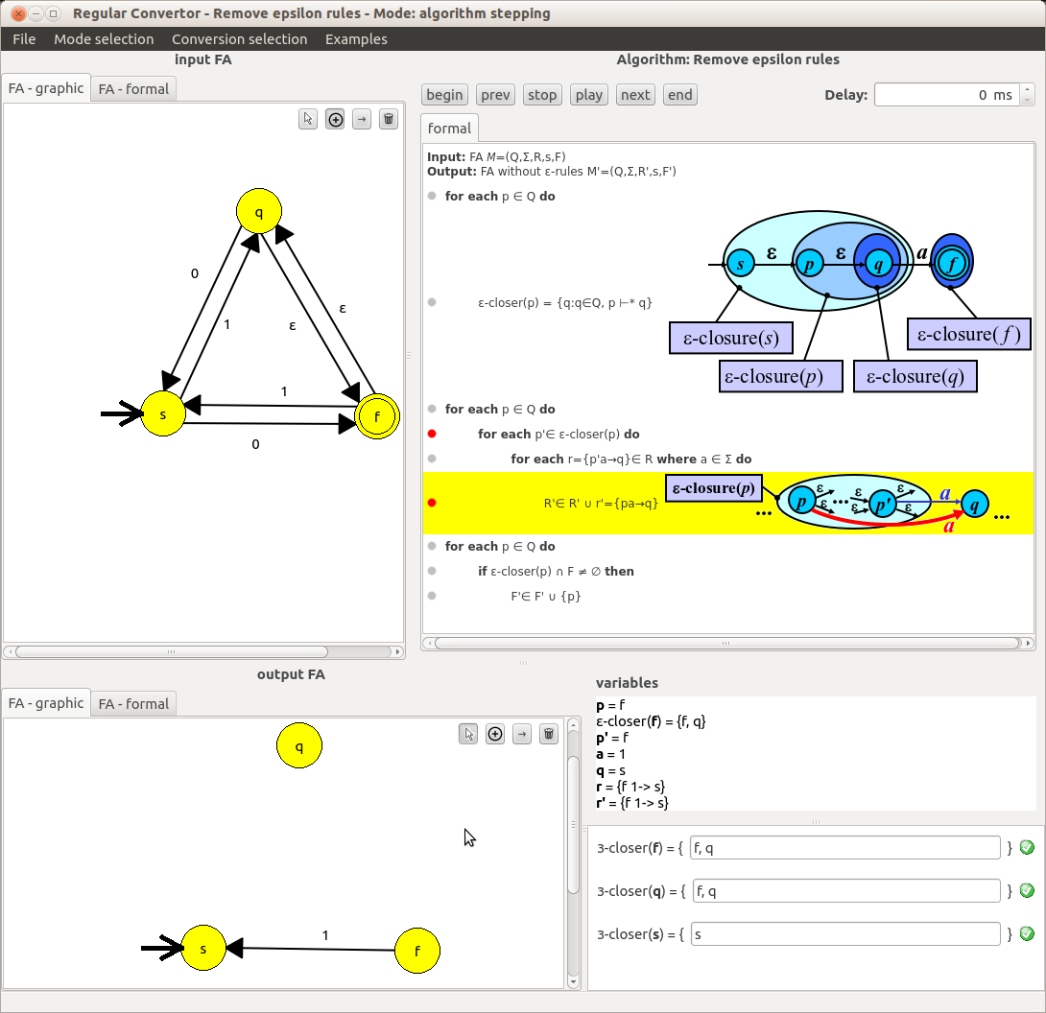
Odstranění epsilon pravidel – krokovací mód
Krokování (ovládání).
Pomocná okna.
Breakpointy.

Slide 11
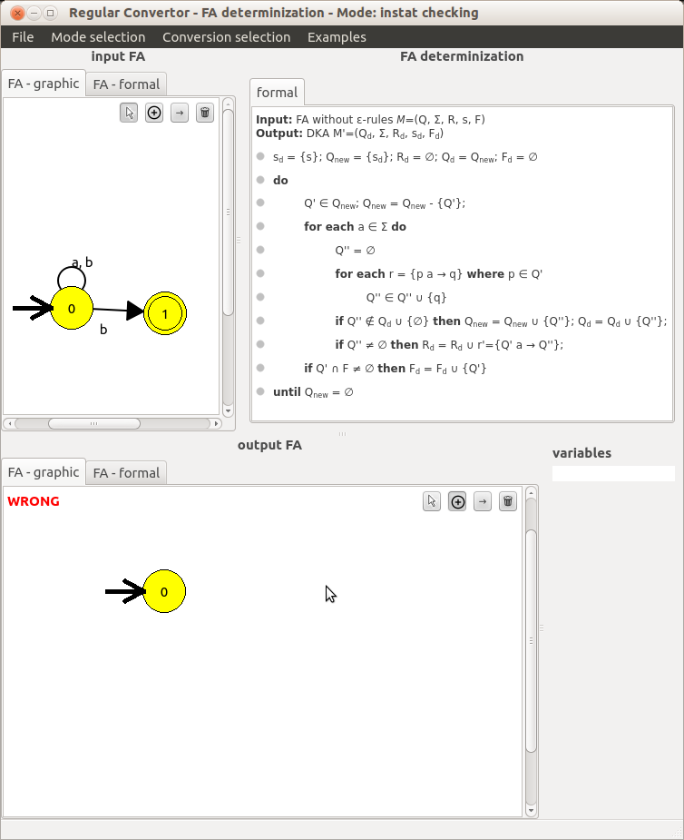
Determinizace KA – mód průběžné kontroly
Zobrazuje se aktuální stav ( špatně / správně).

Slide 12
Zdrojové kódy
Zdrojové kódy jsou veřejně přístupné na serveru GitHub na url: <https://github.com/navrkald/regularConvertor>

Slide 13
Možná vylepšení
Implementace dalších převodů:
  Minimalizace KA.
  KA na regulární výraz (RV).
  Převody regulárních gramatik na KA a na RV a zpět.
Implementace v rámci diplomové práce:
  Převody modelů jazyků, složitějších než regulárních.

Slide 14
Děkuji za pozornost

